Slide 1
Эволюция функций казначейства
Тематическая группа КС PEMPAL ”Эволюция роли и функций казначейства”
Марк Силинс, Ноябрь, 2015

Slide 2
Традиционная роль Казначейства - Кассир
Осуществление платежей – наличные и чеки
Сбор доходов и учет
Ведение публичных банковских счетов – концепция ЕКС
Некоторые казначейства проводили предварительный аудит (и продолжают это делать в нескольких странах)
Это может быть упрощено до уровня контроля над ассигнованиями или включать также оценку надлежащего использования публичных финансов

Slide 3
Обоснование для традиционной модели централизованного контроля
Исполнение бюджета продолжает базироваться на постатейном отслеживании расходов
Предписывающий характер нормативной базы – акцент преимущественно на деталях, а не на принципах, ограниченное внимание на ответственность руководства за управление
Закон может, даже, сделать Казначейство ответственным за решения по платежам, или по крайней мере быть неясным в части ответственности
Внутренний контроль в бюджетных учреждениях и функция внутреннего аудита недостаточно хорошо развиты
Казначейство проверяет если используются правильные коды и документы подписаны соответствующе !
Кто гарантирует, что расход публичных денег был с пользой для общества?
Вера, что центральный контроль устрашает
Но, без сильной децентрализованной ответственности, всегда можно найти возможность обойти контроль
Информационные технологии не интегрированы – отсутствует ИСУГФ

Slide 4
Развитие роли Казначейства
Автоматические системы бухгалтерского учета превратили многие традиционные действия казначейств в избыточные (ненужные)
Электронные платежи и чеки – зачастую в режиме реального времени
Замена функции предварительного аудита на контроль установленный в автоматических системах ведения бухгалтерского учета
Традиционная роль оператора платежей в большой степени уже не востребована
Внедрение ИСУГФ или централизованной автоматической системы для бухгалтерского учета
Это обуславливает необходимость эффективного плана счетов, дополненного четкой учетной политикой
Переход от пассивного к активному управлению ликвидностью
Улучшенная функция бухгалтерского учета и отчетности
Больший акцент на соответствие стандартам учета и качественную бюджетную и статистическую отчетность
Новое понимание правительствами, что несоответствие стандартам отрицательно влияет на международную конкурентоспособность и , возможно, на привлечение инвестиций

Slide 5
Децентрализация принятия решений Значительная тенденция во многих странах ОЭСР в 1980’-е и позднее
Смещение в принятии решений и подотчетности от центра к бюджетным организациям – баланс полномочий и ответственности
Требует сильных, основанных на принципах законодательных рамок, которые включают концепцию государственного внутреннего финансового контроля
Конкретные законодательные требования финансовых актеров и их роль в процессе исполнения бюджета (PIFC.COSO)
Важен сильный внутренний аудит, как и сильные внешние проверки, функционирующие при поддержке и под надзором Парламента
Фокус на лучшее принятие решений – таким образом, смещение – от исключительно ресурсных показателей к результатам.
Позаботитесь о том, чтобы процесс был должным образом спланирован, чтобы авторизация была осуществлена заранее и задокументирована через FMIS – таким образом, каждый шаг можно будет проверить.
Следовательно, в общем, имелась тенденция, чтобы ответственность за контроль также передавалась наряду с полномочиями, с последующей проверкой, которая заменяет собой предварительные проверки!

Slide 6
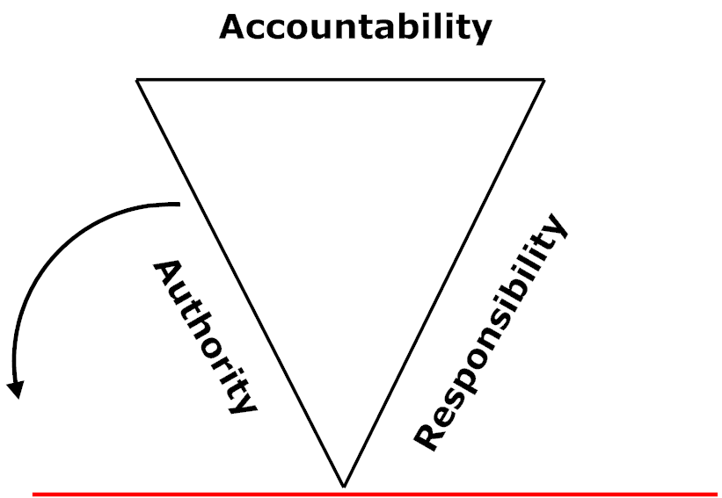
Усиление подотчетности и необходимость балансирования полномочий и обязанностей для результативной децентрализации
Diagram by Mark

Slide 7
Преимущества ИСУГФ для контроля
Все шаги в процессе записываются электронным образом
Контроль в системе более действенный, чем контроль, осуществляемый вручную:
заказ;
Заказ на покупку, ограниченный контролем средств (корейская модель);
Получение товаров и услуг;
Дата срока платежа;
Кредиторская задолженность;
платеж – в идеале электронный платеж осуществляется через RTGS или аналогичную платежную систему
Все указанное выше контролируется через главную книгу и план счетов и легко поддается аудиторским проверкам!
В Австралии ИСУ министерства были сертифицированы, как соответствующие определенным стандартам, что позволило сократить проверки платежей - 45(a)3(b) сертификат
Это потому что сейчас имеются встроенные в систему меры контроля для минимизации рисков

Slide 8
Предпосылки для децентрализованного контроля
Повышенная подотчетность – законодательно установленная ответственность за внутренний контроль лежит на Министерстве
Обеспечение исполнения обязательств – подотчетность означает «кнут и пряник»
Постепенное смещение от контроля ресурсов к результатам – забота о том, чтобы менеджеры управляли, а не просто тратили!
Сильная информационная технология (ИСУГФ ) в основном смещает внутренний контроль в систему.

